Slide 1
Мы гордимся Земляками
Виктор Васильевич Талалихин Герой Советского Союза
Подготовила команда 4 класса «Почемучки» МАОУ ООШ №10 г.Балаково Саратовской области
Руководитель Салохович Т.В.

Slide 2
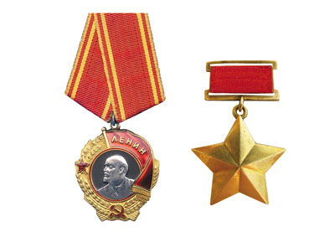
Виктор Васильевич Талалихин 1918-1941
Звание Героя Советского Союза с вручением ордена Ленина и медали "Золотая Звезда" Виктору Васильевичу Талалихину присвоено Указом Президиума Верховного Совета СССР от 8 августа 1941 года за первый в истории авиации ночной таран вражеского бомбардировщика
Виктор Талалихин. Лето 1941 года

Slide 3
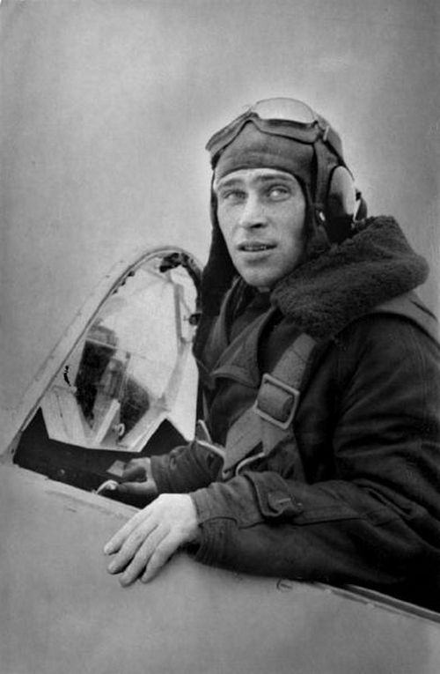
Жизнь до войны
Родился 18 сентября 1918 года в селе Тепловка Саратовской области в семье крестьянина. Русский. Жил с семьёй в городе Вольске, потом переехал в Москву. Окончил 7 классов и школу ФЗУ при Московском мясокомбинате. Потом работал на мясокомбинате и одновременно учился в аэроклубе. В РККА с 1938 года. Окончил 2-ю Борисоглебскую военную авиационную школу лётчиков имени В.П.Чкалова в 1938 году.

Slide 4
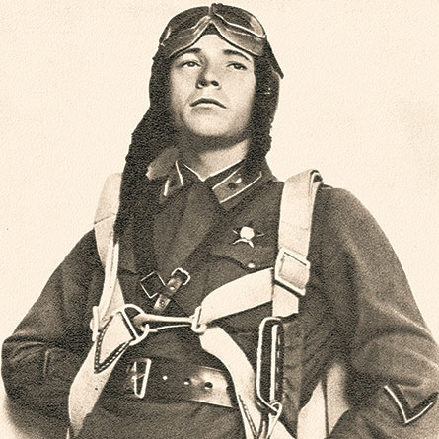
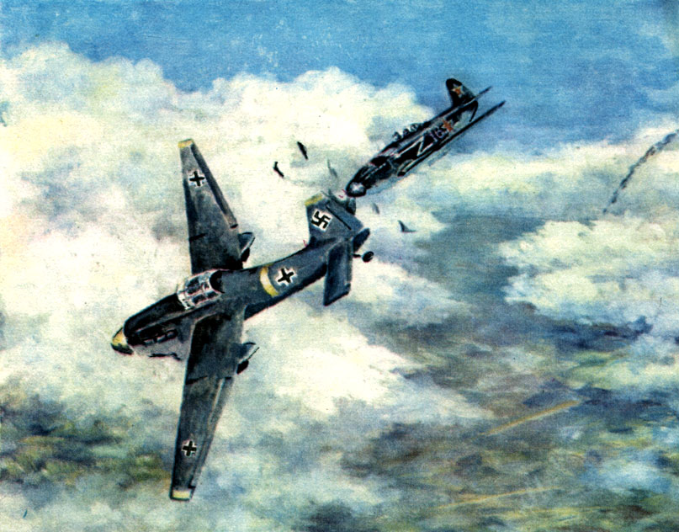
Подвиг Виктора Талалихина
27 октября 1941 года вылетел во главе шестёрки истребителей на прикрытие наземных войск в районе города Подольска Московской области. Возле деревни Каменки Талалихин повёл группу на штурмовку позиций противника. В это время из-за облаков на наши самолёты обрушились 6 вражеских истребителей Me-109. Завязался воздушный бой. Талалихин первым атаковал и сбил один "мессершмитт", но тут же был атакован тремя истребителями противника. Ведя неравный бой, он подбил ещё одного врага, но в это время рядом разорвался вражеский снаряд. Самолёт Талалихина вздрогнул и штопором пошёл вниз.

Slide 5
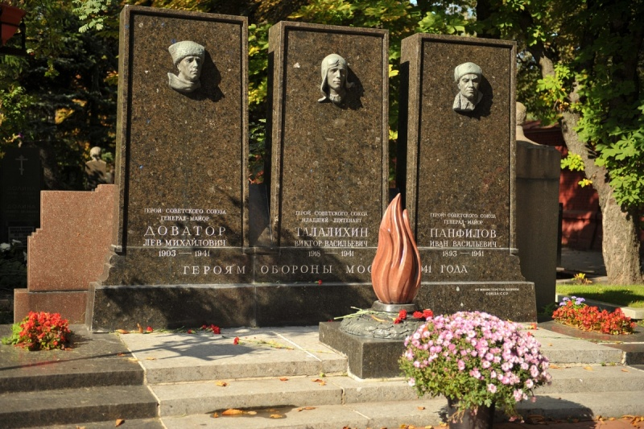
Виктор Талалихин был похоронен на Новодевичьем кладбище как герой Советского Союза.

Slide 6
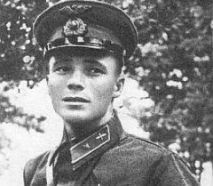
В честь Виктора Талалихина названы улицы в:
Аткарске, Батайске, Виннице, Владивостоке, Владикавказе, Вольске, Гомеле, Домодедово, Днепропетровске, Донецке, Запорожье, Золотоноше, Иркутске, Калининграде, Краснодаре, Мариуполе, Мосвке, Омске, Оренбурге, Подольске, Санкт-Петербурге, Челябинске, Лодейное Поле, Енакиево, Липецке, Тамбове, Подтёсово, Ярославле.

Slide 8
Источники
http://m.io.ua/img_aa/medium/1952/31/19523106.jpg
http://fly-history.ru/books/item/f00/s00/z0000019/pic/000014.jpg
http://игрыдлямалышей.рф/upload/iblock/64c/64c8ce0b35a7dfab4ef0b3de38cb04c6.jpeg
http://www.naseehat.com/wp-content/uploads/2015/09/sky-clouds-ppt-background.jpg
https://commons.wikimedia.org/wiki/File:Victor_Talalihkin.jpg?uselang=ru
https://ru.wikipedia.org/wiki/%D0%A2%D0%B0%D0%BB%D0%B0%D0%BB%D0%B8%D1%85%D0%B8%D0%BD,_%D0%92%D0%B8%D0%BA%D1%82%D0%BE%D1%80_%D0%92%D0%B0%D1%81%D0%B8%D0%BB%D1%8C%D0%B5%D0%B2%D0%B8%D1%87
http://www.warheroes.ru/hero/hero.asp?Hero_id=230
https://im3-tub-ru.yandex.net/i?id=7658961c4a0826e9537b6e0dd9c52dfd&n=33&h=215&w=215
http://www.militarists.ru/wp-content/uploads/2015/05/ww2_photos-2-06.jpg
http://cs624821.vk.me/v624821285/2ec67/-gTexOurFMA.jpg

